Slide 1
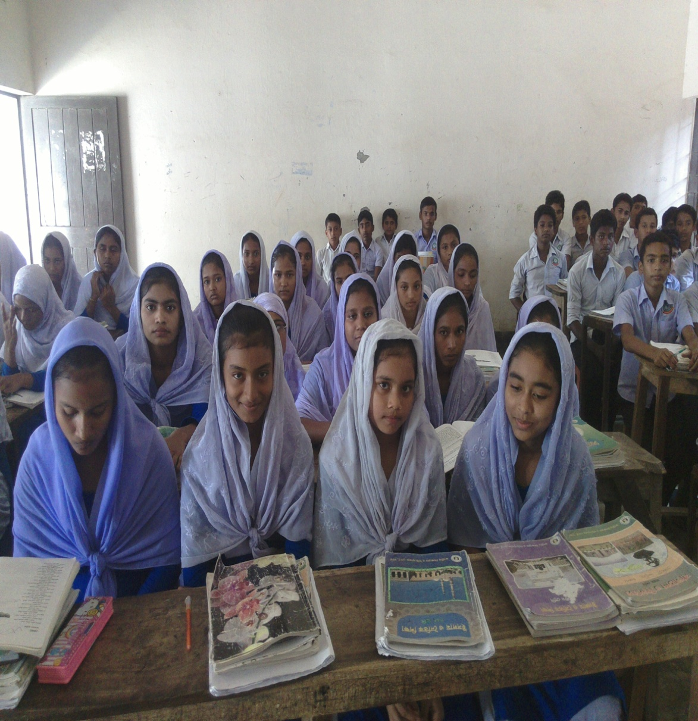
সবাইকে স্বাগতম

Slide 2
পরিচিতি
মোঃ- সালাহউদ্দিন
সিনিয়র সহকারি শিক্ষক (গণিত)
বি-এসসি(অনার্স) ) এম-এসসি (গণিত) বি-এড
মোবাইলঃ ০১৮৩০৬১১১৫৭
ই-মেইলঃ
salahuddin.sir11157@gmail.com
তারিখঃ১০/০৬/২০১৩

Slide 3
পাঠ পরিচিতি
শ্রেণিঃ- ৭ম
বিষয়ঃ- সাধারন গণিত
অধ্যায়ঃ- অনু (6.1-6.2) বীজগণিতীয় ভগ্নাংশ
আজকের পাঠঃ বীজগণিতীয় ভগ্নাংশকে উৎপাদকে বিশ্লেষণ করে লঘিষ্ঠ আকার ,সাধারণ হর বিশিষ্ট ভগ্নাংশে প্রকাশ এবংযোগ ও বিয়োগ নির্ণয় ।
সময়ঃ1.00 ঘণ্টা

Slide 4
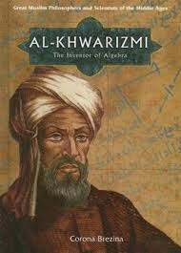
বীজগণিতের জনক
আব্দুল্লাহ আল মুসা খোয়ারিজমি
তিনি আনুমানিক ৭৮০ খ্রিঃ জন্ম গ্রহণ করেন এবং তিনি ৮৪৭খ্রিঃ বা ৮৪০ খ্রিঃ মৃত্যু বরণ করেন । তিনি সোভিয়েত আরব সাগরের একটি দ্বীপ শহরে জন্ম গ্রহন করেন ।

Slide 5
নিম্নে লক্ষ্য করঃ
তাহলে আপেলটির একজন পেল অর্ধেক অর্থাৎ ½ ও অপর জন পেল অর্ধেক অর্থাৎ ½ অংশ করে , এই ½ একটি ভগ্নাংশ
একটি আপেল সমান দুই ভাগে বিভক্ত করে দুইজনকে দেওয়া হলো ।

Slide 6
নিম্নে লক্ষ্য কর
বীজগণিতীয় রাশি হলো কতক গুলো অজ্ঞাত রাশি যাহা গণিতের বিভিন্ন চিহ্নের মাধ্যমে প্রকাশিত হয়।
যেমনঃ অজ্ঞাত রাশি x,y,z.. ও চিহ্ন +, -, x এবং বীজগণিতীয় গানিতিক রাশি , 2x+5x

Slide 7
নিম্নে বীজগণিতীয় সমতুল ভগ্নাংশ লক্ষ্য কর

Slide 8
৭ নং স্লাইডের আরও লক্ষ্য করঃ

Slide 9
নিম্নে ভগ্নাংশের লঘুকরণ দেখোঃ
কোনো ভগ্নাংশের লঘূকরণের অর্থ হলো ভগ্নাংশটিকে লঘিষ্ঠ আকারে পরিণত করা । এজন্য লব ও হরকে এদের সাধারণ গুণনীয়ক বা উৎপাদক দ্বারা ভাগ করা হয় ।
কোনো ভগ্নাংশের লব ও হরের মধ্যে কোনো সাধারণ গুণনীয়ক বা উৎপাদক না থাকলে এরুপ ভগ্নাংশকে লঘিষ্ঠ আকারের ভগ্নাংশ বলা হয় ।

Slide 10
বীজগণিতীয় রাশির উৎপাদক
একটি রাশি দুই বা ততোধিক রাশির গুণনীয়কের গুণফলকে উৎপাদক বলে । যেমনঃ বর্গের অন্তর ফলের উৎপাদক এবং মধ্য রাশির মিলানোর উৎপাদক ।
কোনো বীজগণিতীয় রাশিকে বীজগণিতীয় বিভিন্ন সুত্র এবং গুণের বিনিময়বিধি , সংযোগ বিধি ও বণ্টন বিধি ব্যবহার করে বীজগণিতীয় রাশিকে উৎপাদকে বিশ্লষণ করা হয় ।
গুণের বণ্টন বিধি অনুযায়ী উৎপাদক
মধ্য পদ বিশ্লেষণের উৎপাদক

Slide 11
নিম্নে আরও লক্ষ্য করঃ
বর্গের অন্তর ফলের উৎপাদক

Slide 12
নিম্নে মধ্য রাশি মিলানো উৎপাদক (Middle Factore) লক্ষ্য করঃ
একটি বীজগণিতীয় রাশিকে মধ্য রাশিতে রূপান্তর করে উৎপাদকে বিশ্লেষণ কর যায় ।
রাশিগুলোর উচ্চ চলকের ঘাতের সহগ ও ধ্রুবক পদ গুণ করে , উক্ত গুণফলকে ল,সা,গু করে এবং
12
2
10
3
4
5
তাহলে, -2x+5x=3x
তাহলে, 3x-4x=-x

Slide 13
নিম্নের রাশিগুলো লক্ষ্য করঃ
ভগ্নাংশ দুইটিকে সাধারণ হর বিশিষ্ট ভগ্নাংশ পরিণত করতে হলে প্রদত্ত ভগ্নাংশগুলোর হর সমান করিতে হবে । যা সমহর বিশিষ্ট ভগ্নাংশ । সুতরাং সাধারণ হর বিশিষ্ট ভগ্নাংশকে সমহর বিশিষ্ট ভগ্নাংশ বলে ।

Slide 14
১৩ নং স্লাইডের হর গুলোর উৎপাদক
১ম ভগ্নাংশের হরের উৎপাদক = (a-2)(a+2)
২য় ভগ্নাংশের হরের উৎপাদক = (a-2)(a+5)
১ম ও ২য় হরের উৎপাদক গুলোর ল,সা,গু = (a-2)(a+2) (a+5)
১ম ও ২য় ভগ্নাংশে হর বিশিষ্ট ভগ্নাংশে প্রকাশ করার নিয়মঃ
১। ভগ্নাংশ গুলোর হরের ল,সা,গু করিতে হবে
২। ল,সা,গু কে প্রত্যেক ভগ্নাংশের হর দ্বারা ভাগ করে ভাগফল বের করিতে হবে।
৩। প্রাপ্ত ভাগফল দ্বারা সংশ্লিষ্ট ভগ্নাংশের লব ও হরকে গুণ করিতে হবে।

Slide 15
শিখণ ফল
১। বীজগণিতীয় রাশি বলতে পারবে
২। বীজগণিতীয় ভগ্নাংশের লঘুকরণ ও সাধারণ হর বিশিষ্টকরণ করতে পারবে
৩। বীজগণিতীয় ভগ্নাংশের যোগ ,বিয়োগ ও সরলীকরণ করতে পারবে
৪। বীজগণিতীয় রাশির ভগ্নাংশ কি বলতে পারবে

Slide 16
১৩ ও ১৪ নং স্লাইডটির সাধারণ হর বিশিষ্ট ভগ্নাংশে রূপান্তর লক্ষ্য করঃ

Slide 17
নিম্নে আরও লক্ষ্য করঃ

Slide 18
নিম্নে আরও লক্ষ্য করঃ

Slide 19
নিম্নে ১ম ভগ্নাংশ থেকে ২য় ভগ্নাংশের বিয়োগ লক্ষ্য করঃ

Slide 20
একক কাজ

Slide 21
দলীয় কাজ

Slide 22
জোড়ায় কাজ

Slide 23
মূল্যায়ন
১। ভগ্নাংশ কি ?
২। সমতুল ভগ্নাংশ কি ?
৩। লঘিষ্ঠ আকার ভগ্নাংশ কি ?
৪। সমহর বিশিষ্ট ভগ্নাংশ কি ?

Slide 24
বাড়ির কাজ

Slide 25
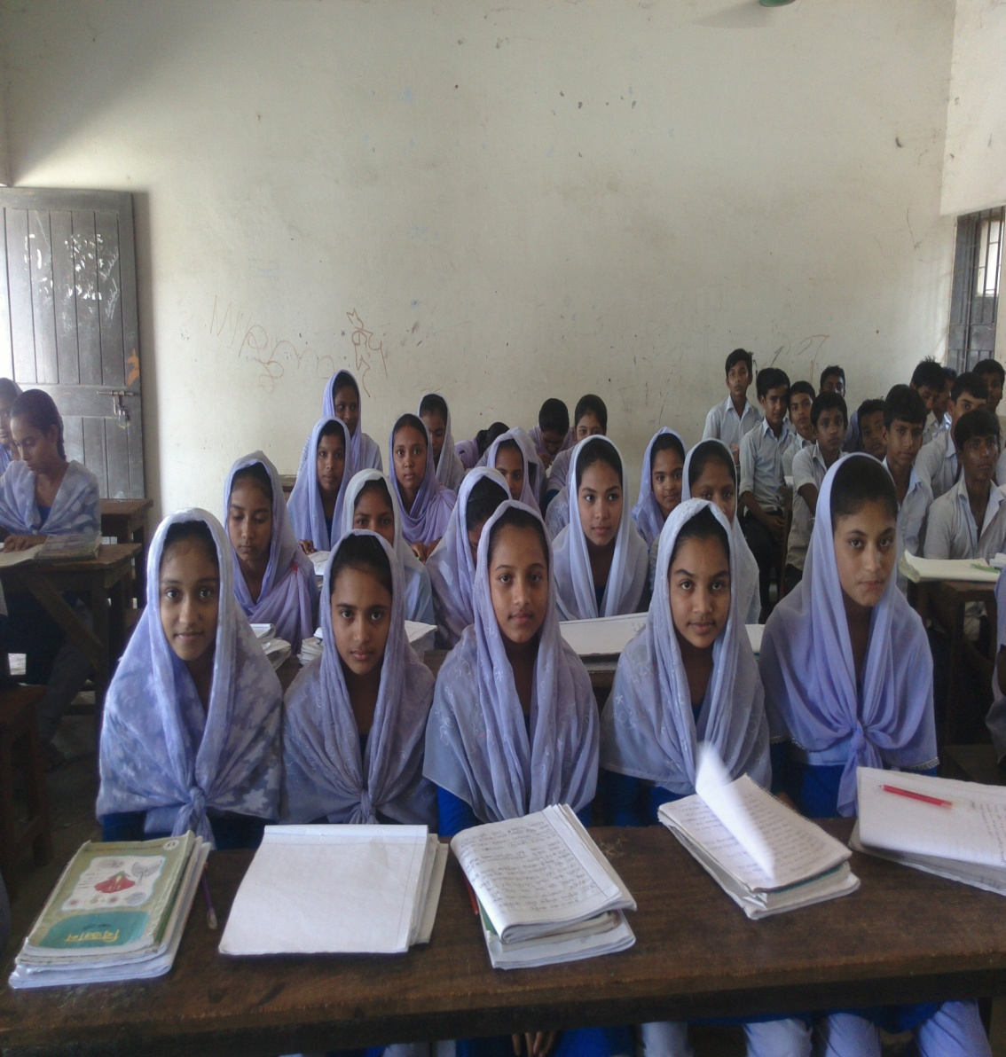
সবাইকে ধন্যবাদ

